Slide 1
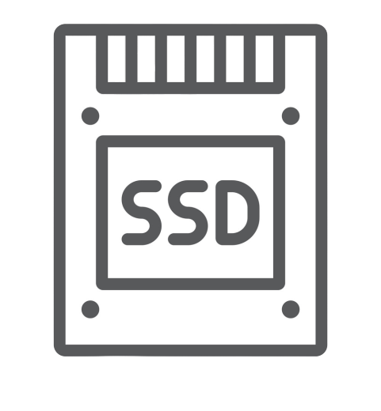
Disco de estado sólido (SSD)
Sistemas Operativos
LosDos
Amanda Velasco Gallardo - 154415
Carlos Octavio Ordaz Bernal - 158525

Slide 2
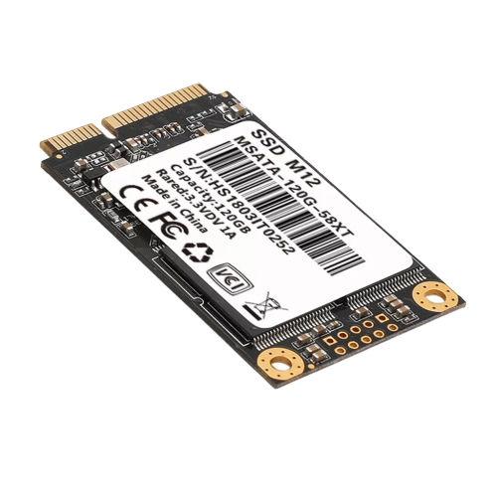
Estructura funcional
Memoria no volátil.
De memoria volátil DRAM a no volátil NAND flash.
Memoria flash que implementa transistores de puerta flotante.
Transistores con compuertas NAND.
Implementaciones híbridas en SSHDs.
Sistema de celdas eléctricas
Notes:
Un disco de estado sólido es un dispositivo de almacenamiento de datos que utiliza memoria no volátil para almacenar datos, en lugar de los platos o discos magnéticos de las unidades de discos duros (HDD) convencionales. Son menos sensibles a los golpes al no tener partes móviles, son prácticamente inaudibles, y poseen un menor tiempo de acceso y de latencia, lo que se traduce en una mejora del rendimiento exponencial en los tiempos de carga de los sistemas operativos.
En un principio, se construían con una memoria volátil DRAM. Más adelante, se empezaron a fabricar con una memoria no volátil NAND flash. Éstos son más lentos pero mucho menos caros que los que usan DRAM. La memoria flash utiliza transistores de puerta flotante que son un tipo de transistores capaces de almacenar una carga eléctrica dentro de su memoria, así obtiene su característica de no volatilidad. Dentro del disco de estado sólido, este tipo de transistores permiten almacenar los bits de memoria, mismos que no pueden ser perdidos o borrados gracias a los transistores de puerta flotante. Gran parte de la configuración de los transistores es en compuertas NAND.
También existen implementaciones híbridas en SSHDs (solid state hybrid drive) que combinan aspectos de HDDs (discos giratorios) y SSDs (memoria flash) dentro de una misma unidad. Éstos tienen un disco duro y una caché SSD para mejorar velocidades de datos frecuentemente accedidos. Es posible acceder a la capa flash independientemente del almacenamiento magnético.
Los discos de estado sólido utilizan un sistema de celdas eléctricas para enviar y recibir datos rápidamente. Estas cuadrículas están separadas en secciones llamadas páginas que son donde se almacenan los datos. Las páginas se agrupan para formar bloques. Las celdas pueden ser de tres tipos distintos, el tipo se refiere a la cantidad de niveles de carga de puede almacenar una celda.
Con nivel individual, se puede escribir solo un bit. Estas celdas son más confiables y menos complejas.
Con nivel múltiple, se pueden escribir 2 bits (4 niveles). La lectura es más difícil en este tipo → menos fiable, durable y rápida.
Con nivel triple, se pueden escribir 3 bits (8 niveles). La más habitual y con precio reducido aunque solo permite 1000 escrituras.
Con nivel cuádruple, se pueden escribir 4 bits (16 niveles). Permite solo 100 escrituras pero el precio baja considerablemente.

Slide 3
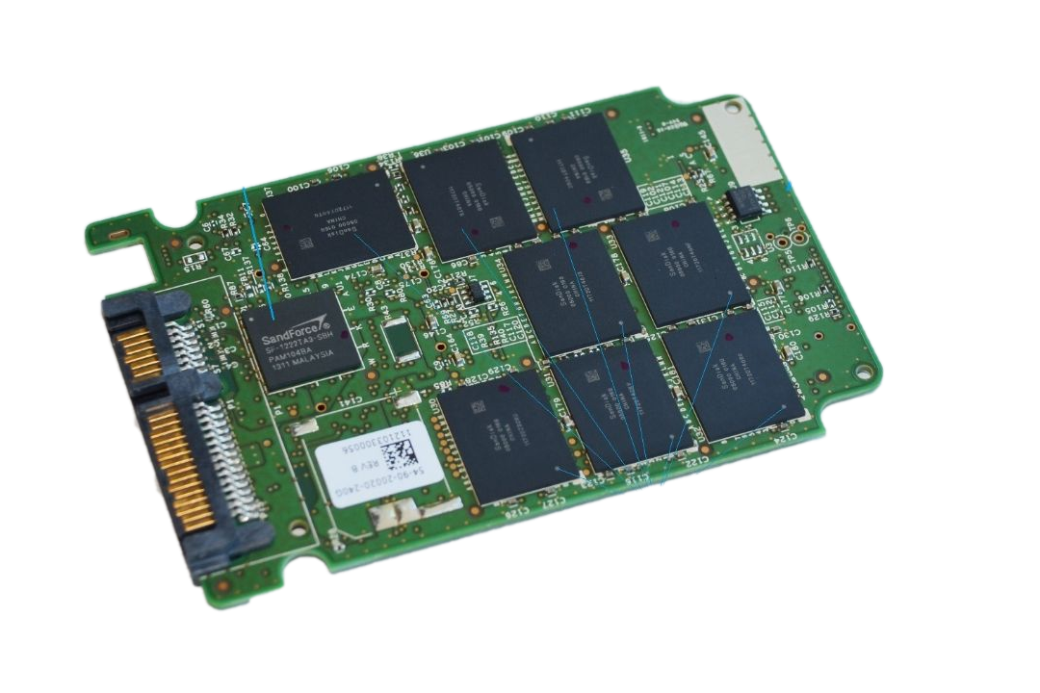
Capacidades y características
Controller
NAND Flash Memory
Veloces, de gran capacidad, compactos y robustos.
No requieren de una alimentación constante.
No tienen partes móviles, inmunes a vibraciones y fuerzas externas.
Acceso secuencial de 200 MBps y aleatorio > 0.1 ms.
Capacidades entre 120 y 512 GB.
Costo del GB: 0.3 USD
Notes:
Los discos de estado sólido son dispositivos veloces, de gran capacidad, robustos, y de un tamaño menor si los comparamos con los discos magnéticos. Al ser memorias no volátiles, no requieren ningún tipo de alimentación constante ni pilas para no perder los datos almacenados. Las unidades de estado sólido son menos sensibles a los golpes al no tener partes móviles, son prácticamente inaudibles. Al ser inmune a las vibraciones externas, es especialmente apto para vehículos, computadoras portátiles, entre otros.
Velocidades de acceso secuencial de entre 200 y 3500 MB/s, acceso aleatorio de menos de 0.1 ms.
Capacidades de hasta 100 TB, lo más común es de 120 a 512 GB.
En un SSD, el GB cuesta 30 centavos de dólar mientras que en un HDD cuesta entre 2 y 3.

Slide 4
Capacidades y costos
Comparamos los precios entre tres de las principales marcas de SSD.
Capacidades de 120, 240, 480 GB y 1 TB.
Velocidad de escritura: 350 MB/s
Velocidad de lectura: 500 MB/s
 | Kingston | Adata | Sandisk
120 GB | $ 422 | $ 415 | $ 463
240 GB | $ 609 | $ 719 | $ 629
480 GB | $ 1219 | $ 1119 | $ 1179
1 TB | $ 2189 | $ 2459 | $ 5799
Notes:
Fuente: https://www.cyberpuerta.mx/Computo-Hardware/Discos-Duros-SSD-NAS/SSD/Filtro/Marca/KINGSTON/Marca/ADATA/Marca/SANDISK/

Slide 5
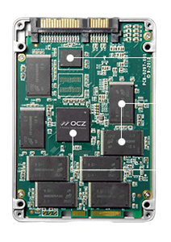
Componentes
Cache
Memoria Flash NAND
Controlador
Controlador
Procesador embebido para firmware
Interacción de memoria flash con los conectores de I/O
Caching de lecturas y escrituras
Encripción
Wear leveling
Caché
Memoria DRAM similar en discos duros
Algoritmos de predicción
Least Frequently Used
Least Recently Used
Write-through, write-back o write-around
Condensador
Memoria flash NAND
Notes:
Un disco de estado sólido se compone principalmente de:
Controlador: se encarga de administrar, gestionar y unir los módulos de memoria NAND con los conectores en entrada y salida. Es un procesador embebido que ejecuta código firmware. Entre sus funciones están:
Mapeo de bloques dañados
Caching de lecturas y escrituras
Encripción
Crypto-shredding (borrar datos por medio de borrar o sobreescribir las llaves de encripción)
Detección y corrección de errores
Recolección de basura
Read scrubbing (leer de cada localidad de memoria y corregir bits de error)
Read disturb management (arreglar localidades de memoria afectadas por lecturas en el mismo bloque)
Wear leveling
Caché: utiliza un pequeño dispositivo de memoria DRAM similar al caché de los discos duros. La efectividad del caching depende del algoritmo utilizado para predecir patrones de acceso a datos. Entre ellos se encuentran Least Frequently Used (borra de cache los datos con menor número de accesos) y Least Recently Used (borra de cache los datos accedidos menos recientemente). Existen distintos tipos de caching:
Write-through: el sistema escribe datos a cache y a almacenamiento al mismo tiempo. Se debe esperar a confirmar la escritura en almacenamiento. La memoria cache no requiere entonces protección de datos. Una desventaja es la latencia asociada al primer write de datos.
Write-back: el sistema escribe datos primero a cache y son accesibles desde ese momento, posteriormente son escritos a unidad de almacenamiento. Hay muy baja latencia, pero una desventaja es la posible pérdida de datos.
Write-around: el sistema escribe datos a almacenaimento y la cache se va poblando según se hagan solicitudes de datos. Esto impide que la cache se llene de datos que no sean accedidos frecuentemente.
Condensador: para mantener la integridad de los datos de la memoria caché, si la alimentación eléctrica se ha detenido inesperadamente, el tiempo suficiente para que se puedan enviar los datos retenidos hacia la memoria no volátil.

Slide 6
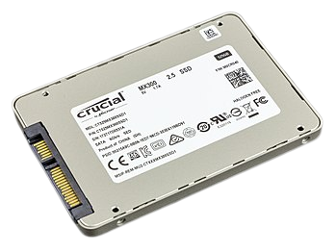
Geometría
Rectangular.
Dimensiones heredadas de los discos duros.
Más pequeños que los discos duros.
Menos componentes móviles.
Notes:
Los discos de estado sólido son comercializados con las dimensiones heredadas de los discos duros, es decir, en 3.5 pulgadas, 2.5 pulgadas y 1.8 pulgadas, aunque también ciertas SSD vienen en formato tarjeta expansibles.

Slide 7
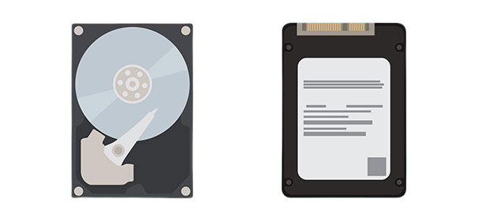
Ventajas y desventajas
Arranque más rápido
Mayor velocidad de escritura y lectura
IOs 15 veces más rápidas
Menor tasa de error
Menor consumo de energía
Sin ruido
Mayor resistencia física
Borrado más seguro e irrecuperable
No hay recuperación de datos
Mayores precios
Menor tamaño de almacenamiento
Vulnerabilidad por diversos efectos
Menores tamaños de almacenamiento
Degradación de rendimiento por escrituras
Notes:
Ventajas:
Arranque más rápido, al no tener platos que necesiten tomar una velocidad constante.
Gran velocidad de escritura.
Mayor rapidez de lectura.
IOs 15 veces más rápidas
Mayor confiabilidad y menores tasas de error
Menor consumo de energía y producción de calor.
Sin ruido.
El rendimiento no se deteriora mientras el medio se llena.
Menor peso y tamaño que un disco duro tradicional de similar capacidad.
Soporta caídas, golpes y vibraciones sin estropearse y sin descalibrarse como pasaba con los antiguos discos duros.
Borrado más seguro e irrecuperable de datos.
Fácilmente intercambiables con HDD gracias a misma interfaz SATA.
Desventajas:
Los precios de las memorias flash son considerablemente más altos.
Limitada recuperación de datos.
Producen el fallo de forma inminente sin dar tiempo a salvar ningún dato en el momento que surge el primer aviso de error.
Menores tamaños de almacenamiento ofertado.
Degradación de rendimiento al cabo de mucho uso en las memorias NAND.
Vulnerabilidad contra ciertos tipos de efectos: incluyendo pérdida de energía abrupta, campos magnéticos y cargas estáticas comparados con los discos duros normales.

Slide 8

¿Tienen alguna limitación de vida?
Duración indicada mediante TBW.
Duración depende del uso intensivo de lectura y escritura y no del tiempo.
Notes:
Sí. La duración de los SSD se indica mediante los TBW, que son la cantidad de TeraBytes escritos (TeraBytes Written) que las memorias del disco soportan. Es muy difícil de calcular su duración, ya que no depende del tiempo, sino principalmente del uso intensivo de escritura y reescritura que se le dé. En teoría, si solamente se lee del disco, nunca debería de fallar.
Los fabricantes ofrecen un mínimo de tres años de garantía y en las nuevas generaciones estamos viendo 5 años de garantía en unidades de consumo y hasta 10 años en el mercado profesional.

Slide 9

¿El archivo se guarda en una sola área contigua?
Celdas eléctricas que forman secciones llamadas páginas.
La información se almacena por bloques dentro de páginas.
Sistemas de archivos de los discos duros.
Lectura y escritura en páginas; borrado en bloques.
Notes:
Los discos de estado sólido utilizan un sistema de celdas eléctricas para enviar y recibir datos rápidamente. Estas cuadrículas están separadas en secciones llamadas páginas que son donde se almacenan los datos. Las páginas se agrupan para formar bloques.
Solo se puede escribir en páginas vacías (borradas) de un bloque mientras que el HDD los datos se pueden escribir en cualquier ubicación en cualquier momento. Un SSD no permite la sobreescritura.
Lectura y escritura en páginas; borrado en bloques.
El archivo no se guarda en una sola área contigua y como no hay partes móviles, no se logra ninguna mejora al almacenar de forma contigua. A diferencia de los discos duros donde el sistema operativo no tiene que poner atención en qué sección se está almacenando la información, los discos de estado sólido sí.
Típicamente, los sistemas de archivos usados en HDDs también pueden ser utilizados en SSDs. Éstos deben soportar el comando TRIM (informar al sistema operativo qué bloques de datos ya no están en uso y pueden ser eliminados. El SSD maneja internamente el wear leveling (para prolongar su tiempo de vida) y el sistema de archivos no se debe encargar de ello.

Slide 10


Diferencias por sistema operativo
El comando trim le permite al sistema operativo informar al SSD qué bloques de información ya no están en uso para que puedan ser eliminados internamente sin necesidad de una operación de escritura.
Windows 10 monitorea la actividad del sistema operativo a través de procesos que involucran la escritura dentro del SSD en archivos .IMO
En los sistemas operativos Linux, el registro de la actividad del sistema se redirige a una localidad vacía en la memoria RAM.
Notes:
La vida de un disco de estado sólido depende totalmente del número de lecturas y escrituras. Sin embargo, los discos de estado sólido cuentan con un mecanismo llamado trim que le permite al sistema operativo informar al SSD qué segmentos o bloques de información pueden ser eliminados internamente debido a que ya no están en uso. Lo anterior hace que el SSD maneje de manera más eficiente la recolección de basura, y así evitar que se generen operaciones de escritura innecesarias que afecten, en un futuro, la vida útil de los discos de estado sólido. Los sistemas operativos como Windows 10, cuando se reconoce un SSD, se activa por defecto el comando trim. En cambio, en otros sistemas operativos como Linux, el usuario tiene que habilitar manualmente la opción.
Los sistemas operativos, como Windows 10, monitorea la actividad del sistema operativo a través de procesos que involucran la escritura dentro del SSD en archivos .IMO, esto aumenta la cantidad de operaciones de escritura en el SSD lo que reduce, conforme más se utilice el sistema, la vida del disco de estado sólido. Por otro lado en los sistemas operativos Linux, el registro de la actividad del sistema se redirige a una localidad vacía en la memoria RAM. Independientemente de lo anterior, siempre es buen hábito deshabilitar las opciones de FastBoot y de hibernar dentro de cualquier sistema de cómputo.

Slide 11
Conclusiones
Los discos de estado sólido son memoria no volátil NAND flash.
Veloces, de gran capacidad, compactos y robustos. No tienen partes móviles, inmunes a vibraciones y fuerzas externas.
Son más convenientes frente a los HDD si se tiene poca información a la cual no se accede o modifica de manera constante.
Vida limitada por ciclos de escritura.
Celdas eléctricas que forman secciones llamadas páginas. Lectura y escritura en páginas; borrado en bloques.

Slide 12
Referencias
https://www.muycomputer.com/2018/07/09/como-funciona-una-ssd/
https://arstechnica.com/information-technology/2012/06/inside-the-ssd-revolution-how-solid-state-disks-really-work/2/
https://searchstorage.techtarget.com/definition/floating-gate
https://www.extremetech.com/extreme/210492-extremetech-explains-how-do-ssds-work
https://searchstorage.techtarget.com/definition/SSD-caching
https://www.quora.com/Will-my-SSD-last-longer-with-Linux-or-Windows-10
https://www.ted.com/talks/melissa_marshall_talk_nerdy_to_me?language=es#t-172915

